Slide 1
ArceOS组件化初步想法 (兼容多OS模式)
石磊
2024.1.31

Slide 2
要解决的问题
1. 基于同一套组件库，能够组合出Unikernel和宏内核两种模式的OS
2. 其中，宏内核兼容Linux Kernel的接口，直接支持Linux Apps的运行
组件
仓库
Unikernel OSs
方式
App
App
App
Monolithic OS
glibc
musl libc
方式
syscall
procfs&sysfs
awareness of aspace
方式
Other OSs
Linux Kernel
ArceOS宏内核
应用和内核交互界面是否仅包含三类：1) syscall; 2) procfs & sysfs等伪文件系统
3) 应用、编译器和libc对地址空间的假定，涉及某些特殊地址的引用

Slide 3
现状
目标
Linux Kernel
(理解掌握
有所欠缺)
Linux Kernel
分析
对外提供的服务界面
对Linux App的支持程度取决于对Linux的更深入的分析理解
内部的实现机制
兼容
1. syscall
2. procfs & sysfs
3. awarness of aspace
参考
Starry宏内核
ArceOS Unikernel
宏内核
重构
扩展
问题域发生变化：
从只考虑Unikernel到考虑多模式兼容
ArceOS Unikernel
统一的组件仓库

Slide 4
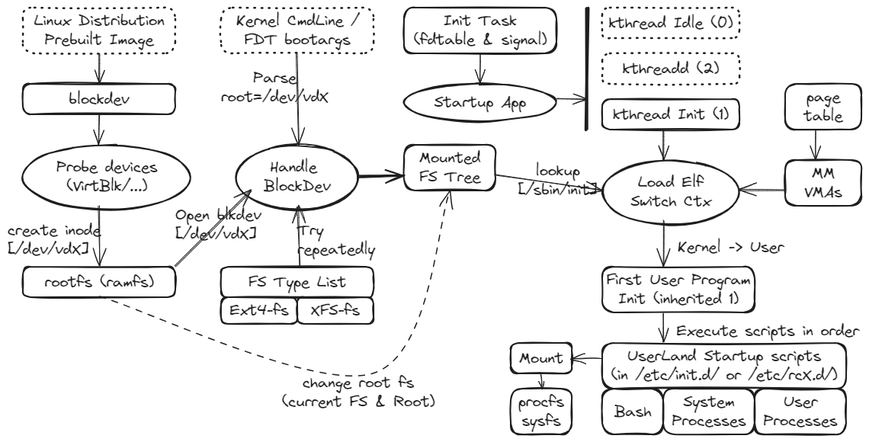
Linux Kernel启动首用户应用的过程

Slide 5
分析Linux Kernel过程的目标
1. 仿照Linux发行版的模式，让ArceOS宏内核以类似模式配套根文件系统和在其中部署应用
2. 能够直接使用Prebuilt Linux Image(root filesystem)
3. 参考Linux首应用的启动模式，仅一次切换进入userland，以后所有的用户应用进程都是它的子孙进程(fork/clone + exec)
4. 知道linux内部的相关机制和模块都是在什么位置起作用的，便于参考
与本次工作相关的部分：
1) 包含Linux Prebuilt Image块设备被发现
2) 基于Ext4/XFS轮流尝试Mount 根文件系统
3) Chroot根文件系统和从中读出/sbin/init首应用
4) 启动内核线程(task)
5) 分析ELF，映射各段到地址空间
6) 伪造现场，从内核态转用户态
7) Mount ProcFS&SysFS，这两个由应用发起syscall，内核响应这两个FS Type

Slide 6
分析Starry
Starry的整体逻辑：
for each (testcases) {
axprocess::init(testcase);
}
目前是适应OS比赛的处理方式：内核态循环执行测试用例，每个测试用例作为进程从内核态切换到用户态一次。
建议：仿照Linux Kernel的方式，首应用Init进入一次，所有测试用例应用在用户态循环执行。所有测试用例被打包在根文件系统中。

Slide 7
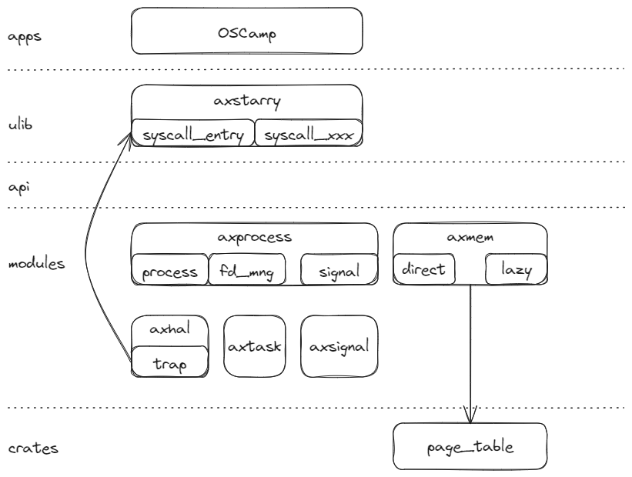
分析Starry
一些建议：
1. apps: OSCamp面向比赛；建议以应用为中心的userboot，组织相关组件。见下页
2. syscall似乎不属于ulib，考虑放modules或者单立一个syscall目录
3. axprocess是 进程模型，另一种方案线程模型(Linux模式)，需考虑哪一个合适。这涉及组件划分的问题。
4. axmem包含了直接映射和懒映射(缺页加载)两种映射方式，是否还有COW? 另外这个名字似乎称ASpace更合适吧。
5. 有些与体系结构相关的部分最好压到axhal的具体模块中实现，例如axtask中那个first_into_user之类的。这些都归到axhal中按feature条件编译比较好。

Slide 8
以应用为中心组织各模式
Unikernel
宏内核
Unikernel(Linux App)
Hypervisor
helloworld
features[]
userboot
features[]
uniboot
features[]
hyper_1_5
features[]
axstd
axstd ???
axstd ???
axhyper ???
arceos_api
arceos_api
arceos_api
arceos_api
axruntime
modules
相关组件
modules
相关组件
modules
相关组件
axhal
crates
相关组件
crates
相关组件
crates相关组件
hypervisor
应用的两个职责：1) 应用逻辑 2) 组织必要的最小依赖组件集合
For 宏内核：1) 启动首个用户应用 2) 通过features传递，选择必要依赖组件集合

Slide 9
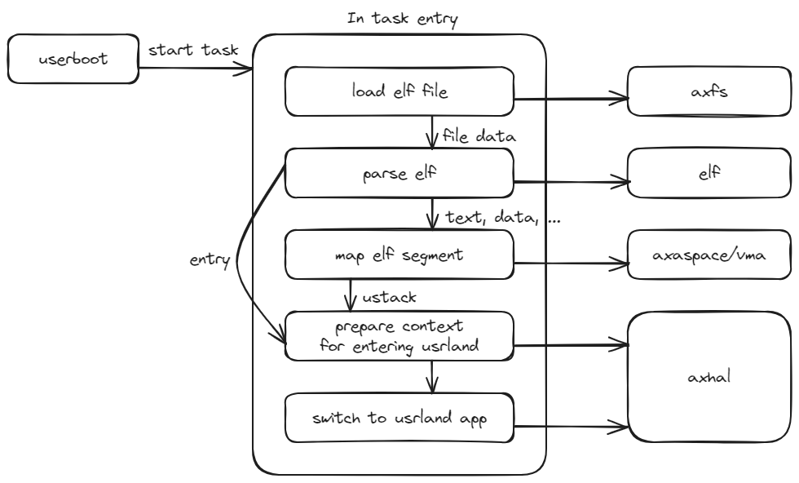
userboot的主要逻辑过程
1. userboot是组织型组件，类似于axruntime。主要调用其它功能组件完成任务。
2. userboot启动一个线程task，在task中完成启动首用户应用的任务
3. 原starry 的axprocess中的部分逻辑可能需要分散到各个组件中。这个涉及更多细节。
4. 伪造上下文和正式从内核到用户态的切换封装在axhal的具体模块中
5. 原starry中，启动进程前需要传入环境变量。在改变模式后，可能只需要在userland处理。

Slide 10
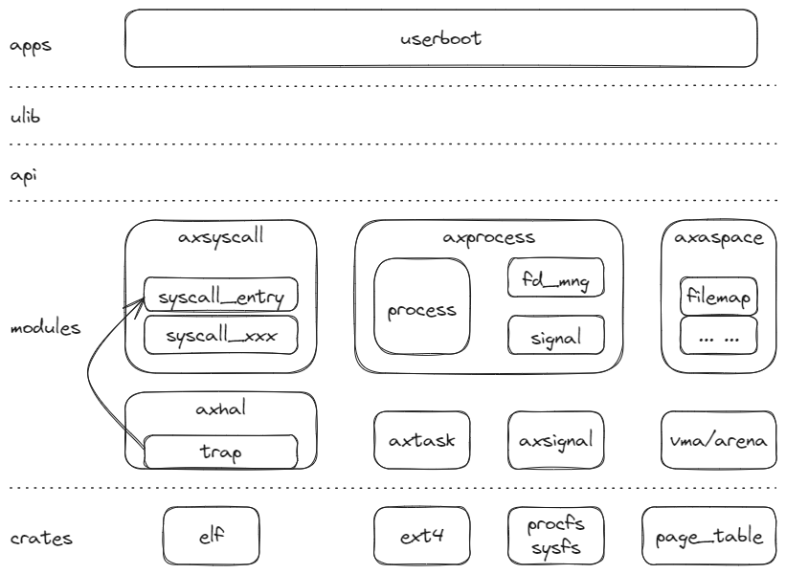
重构方式1 - 有进程模式
一些想法：
1. userboot：组织型组件，启动首个用户应用。负责组织各个功能组件。
2. axsyscall放在modules中，仍需要被axhal-trap模块经crate_interface调用。
3. 保留axprocess进程模型，基本延用先功能，与体系结构相关的剥离到axhal组件。
4. axmem改名axaspace。可能需要分两层对应两个组件，地址空间aspace和虚拟地址区域，称vma。
5. elf/ext4/procfs都实现为OS无关，放到crates下

Slide 11
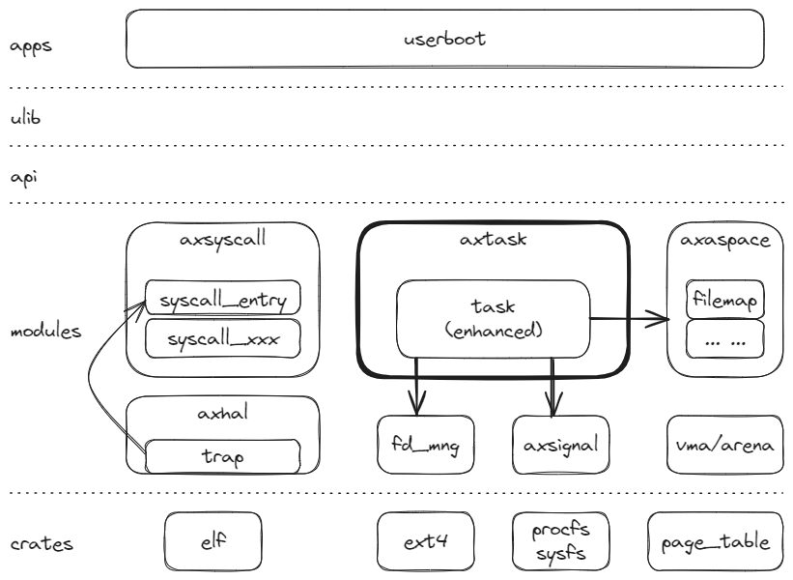
重构方式2 - 线程模式(linux) 个人倾向
与方式1的主要区别：
1. 参照Linux方式，弱化进程，以线程(Task)为管理目标。重点扩展axtask
2. 进程功能 = 线程(task) + 地址空间axaspace，另线程task需要额外关联文件描述符表和信号掩码等。
3. 原axprocess的功能进行分散，分散目标包括axsyscall、axaspace以及独立出来的组件。

Slide 12
Task的扩展方式
TaskInner
Task
(Unikernel)
Task
(Monolithic)
Task
(Hypervisor)
ext
ext
(Unikernel)
ext
(Monolithic)
ext
(Hypervisor)
TaskInner
(Common)
TaskInner的扩展：
在其中增加一个ext的结构体成员，包装与宏内核相关的各个成员。基于features进行条件编译，对原始Unikenel是空结构。
不同的模式分别定义自己的Task，但都包含公共的TaskInner。

Slide 13
关于地址空间 - 参照Linux方式
首个用户应用
地址空间
其它用户应用
地址空间
1. 完全参照Linux kernel对地址空间的管理和布局，便于对Linux应用的支持
2. 首个用户应用的ELF各段是直接映射，其它应用都是在userland发起clone/fork的syscall，对地址空间采取Lazy Map，即缺页加载和COW
共享
高端 - 内核空间
高端 - 内核空间
clone/fork
低端 - 用户空间
低端 - 用户空间
基于/sbin/init
解析ELF并直接映射
通过EXEC syscall
解析ELF并lazy映射

Slide 14
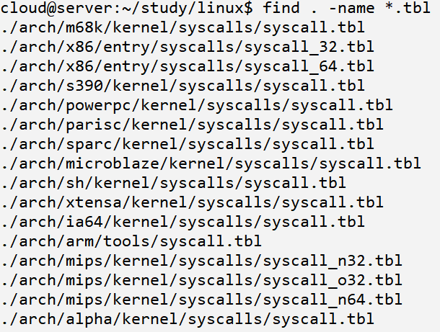
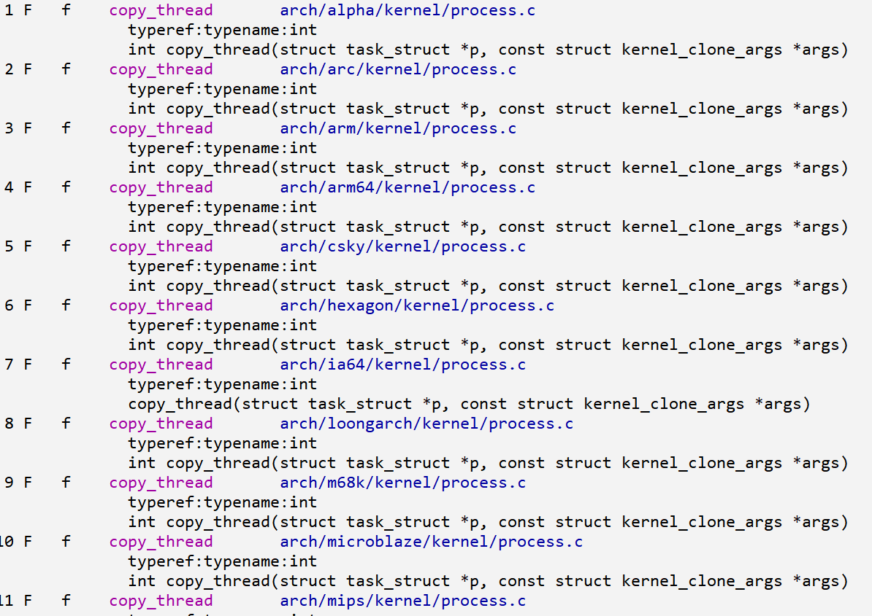
继续延用axhal封装体系结构相关代码的方式
Linux kernel处理体系结构相关的代码，arch/[x86|arm|mips|…]，条件编译
目前ArceOS采取的是类似方式axhal/src/arch/[aarch64|riscv|x86_64]，基于features条件编译。
仍可延用此方式。

Slide 15
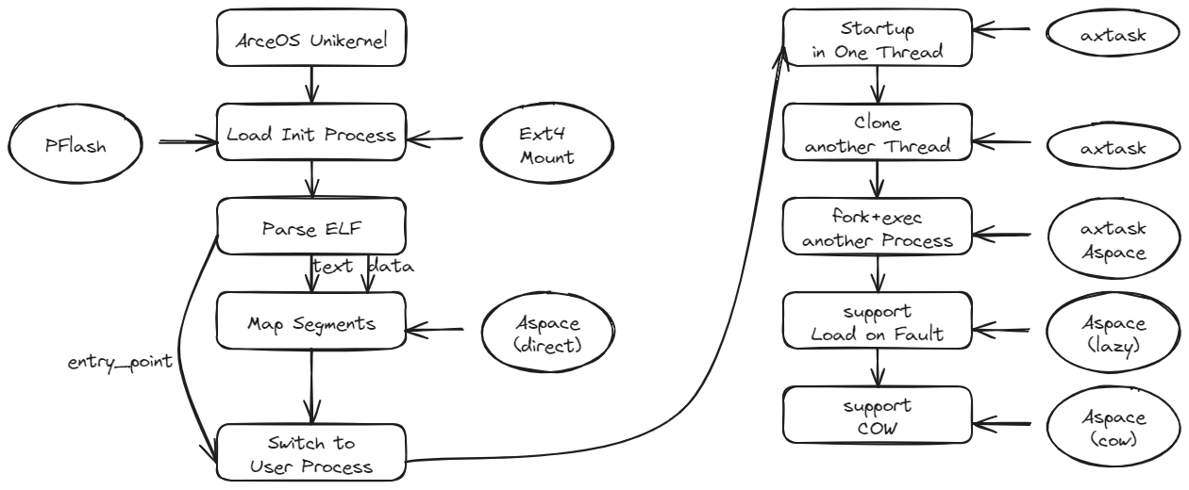
面向训练营写一个Tutorial，吸引学员理解和参与

Slide 16
Q & A

